Slide 1
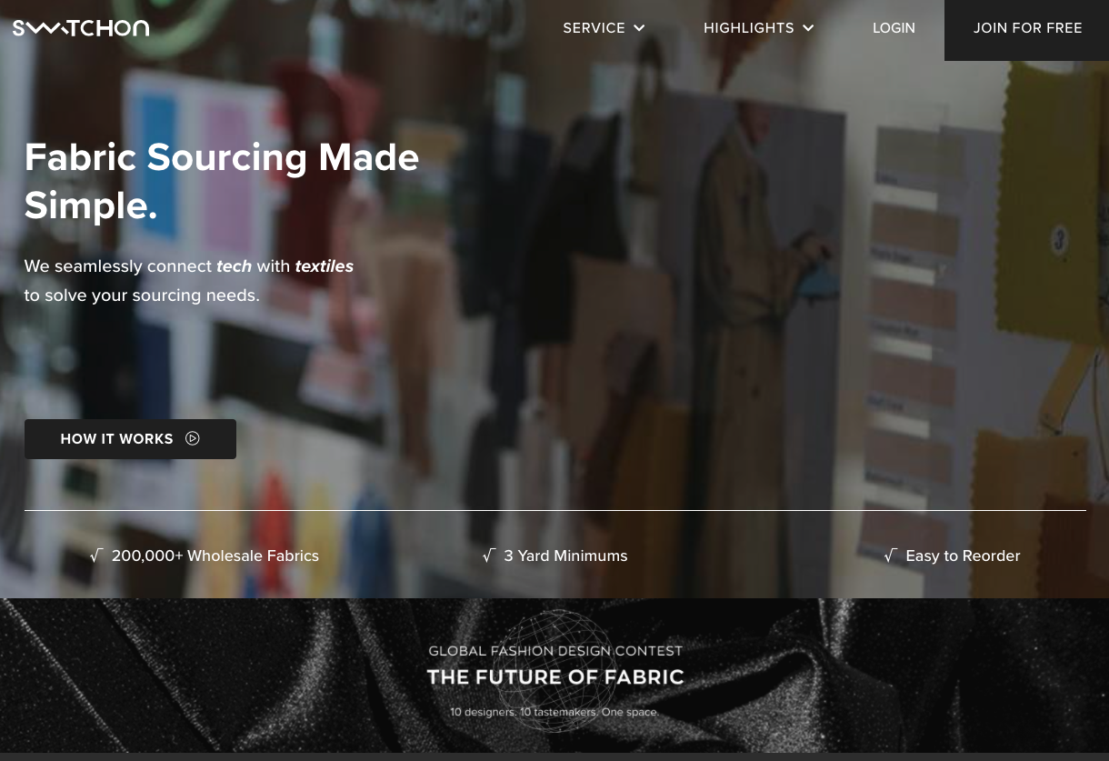
COSVISOR
SERVICE
News
LOGIN
JOIN FOR FREE
Matching
Development process(coming soon)
Pangaea Academy
Cosmetics Connected
Just focus on what you are doing, we connect you to the right fit manufacturers.
참고(하이퍼링크)

Slide 2
COSVISOR
가입단계
매칭 1 단계
매칭 2 단계
개발 진행
브랜드 / 제조기업 가입화면 상이함
큐레이션을 통한 적합한 제조기업 추천
추천 기업 이력 확인 후 샘플 or 견적 요청 전 채팅/댓글창 생성되어 문의
샘플 요청은 당사 양식 사용(표준)
해당 양식은 차수 관리로도 이용
문의 진행한 회사로 샘플 및 견적 요청
샘플 요청서 & 견적 이력관리
채팅 / 댓글
샘플 or 견적 요청한 업체들은 건별로 상호 평가를 하되, 노출은 되지 않게…. 추후 배지 또는 마크 수여 예정
이메일을 통한 업무 진행 지양,
- 표준화 된 샘플 및 견적서 양식 제공 및 사용. 상호 평가 시스템을 도입하여 우수 제조회사 인증 또는 상위 노출
- 해당 평점은 공개 안됨. 당사 참고 자료 및 우수 업체 선정시에만 사용 됨
- 이메일을 통한 업무 진행 시 근거 자료가 남지 않기 때문에 우수 업체 선정이 될 수 없음.

Slide 3
COSVISOR
브랜드사 가입화면
기본 정보 입력
Base Country
Company Name
Company Website
Company Instagram
Contact Name
Job Title
Business Email
Mobile Phone
Next
참고(하이퍼링크)

Slide 4
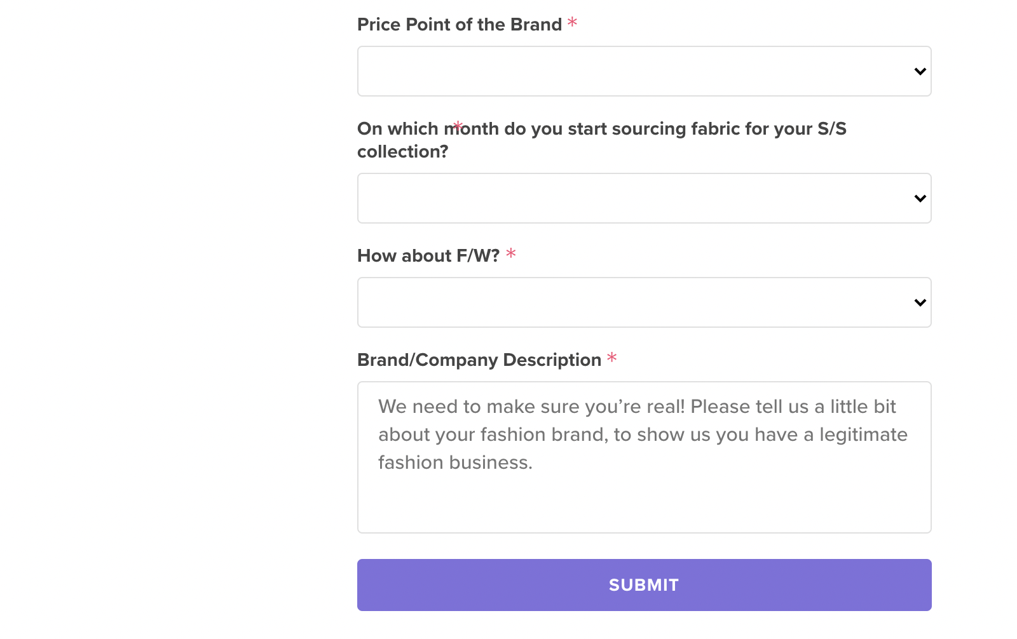
COSVISOR
브랜드사 가입화면
추가 정보 입력(다음 페이지)
What kind of cosmetic category does your brand have? | MAKE UP | SKIN CARE | Bath&Body | HAIR | MASK PACK | PERFUME | Sun&Protection | Nail | 중복 클릭 가능
Where are your items sold? | North America | South America | Europe | Africa | Middle East | Asia | Australia&Oceania
Brand/Company Description | We want to know how beautiful your brand is. Please tell us more about your story.
참고(하이퍼링크)

Slide 5
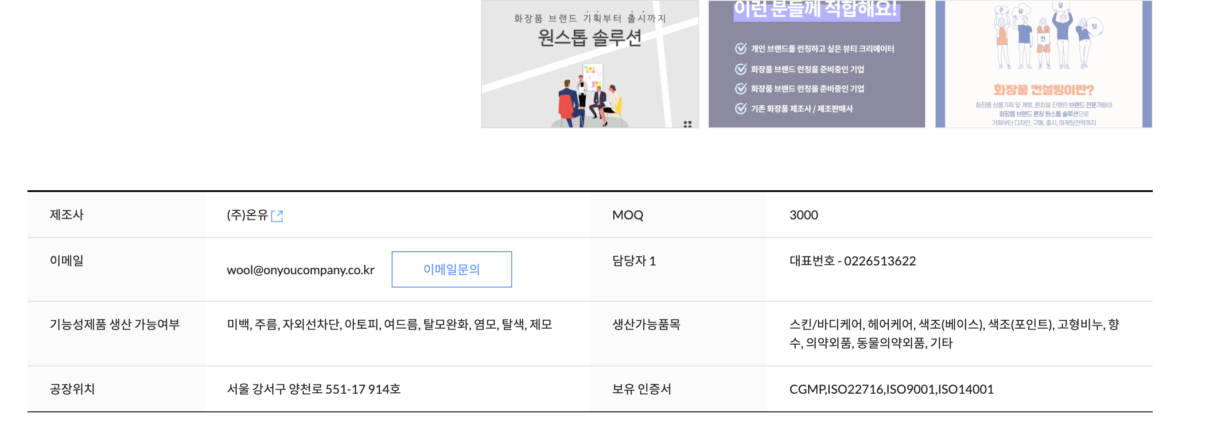
COSVISOR
제조사 가입화면
기본 정보 입력
가입시 필요 정보
회사명 | 기본 정보 입력
회사 홈페이지
담당자 이름
담당자 직책
담당자 이메일
담당자 핸드폰
공장 주소 1) | 2개 이상의 공장을 보유한 기업의 경우
공장 주소 2)
공장 주소 3)
영상 자료 링크
이미지 자료
참고(하이퍼링크)
각종 인증서 | CGMP | ISO22716 | ISO9001 | ISO14001 | Vegan | 기타 입력

Slide 6
COSVISOR
제조사 가입화면
추가 정보 입력
추가 정보 입력
주요 생산 품목 | 3가지 이하 선택 | 품목 카테고리 참조
생산 가능 품목 | 중복 선택 가능 | 품목 카테고리 참조
 | -> 입력한 품목은 MOQ 도 입력해야함
 | ex) 선택한 품목이 표시되고 옆 칸에 MOQ 입력
 | 선택한 품목 | MOQ
 | Hand Cream | 5,000
 | Foot mask | 20,000
 | Toner | 10,000

Slide 7
COSVISOR
사용자 매칭 1단계
Please click the category first that you are looking for.
MAKE UP | SKIN CARE | BODY CARE | MASK PACK | HAIR CARE | PERFUME | SUN CARE | NAIL
예) ‘Make up’ -> ‘FACIAL MAKE UP＇을 클릭했을 경우,
Facial make up | Eyes | Lips | Eyebrows | Applicator
BB&CC Cream
Concealer
Blusher
Bronzer
Foundation
Glitter make up
Highlighter
Setting Powder
Contour
Primer
Setting spray
꼭 소분류의 항목을 클릭하지 않아도, 중분류, 대분류만 클릭해도 검색 가능하도록 구성바람
중복 선택 가능( ‘or’ 조건으로 결과 나오도록 구성바람.)

Slide 8
COSVISOR
사용자 매칭 1단계
Company Image
고객이 개발하고 싶은 제품을
주요 생산품목으로 기재한 기업 우선 노출
회사명
인증서
주요품목
생산가능품목
회사명
인증서
주요품목
생산가능품목
회사명
인증서
주요품목
생산가능품목
Company Image
고객이 개발하고 싶은 제품을
생산가능품목으로 기재한 기업 노출
회사명
인증서
주요품목
생산가능품목
회사명
인증서
주요품목
생산가능품목
회사명
인증서
주요품목
생산가능품목

Slide 9
COSVISOR
사용자 매칭 2단계
Company Image
문의하기
고객이 개발하고 싶은 제품을
주요 생산품목으로 기재한 기업 우선 노출
회사명
인증서
주요품목
생산가능품목

Slide 10
COSVISOR
사용자 매칭 2단계
문의하기
채팅
샘플 및 견적 요청하기는 어떤 형식으로든 차수 관리가 가능해야함
1차 요청한 뒤 2차 요청할 때는 1차 불러오기 후 수정후 업로드
1차,2차, 3차 등 볼 수 있어야 함
샘플요청하기
견적요청하기

Slide 11
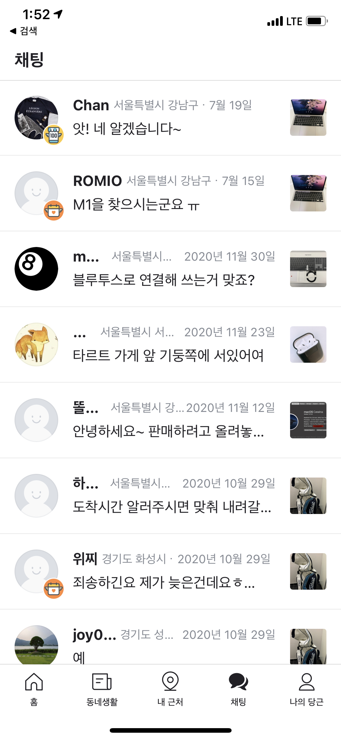
COSVISOR
개발단계 브랜드사 화면
회사명 _제품명
최근 날짜
회사명 _제품명
최근 날짜
회사명 _제품명
최근 날짜
회사명 _제품명
최근 날짜
참고) 당근마켓 채팅 리스트
샘플요청하기
견적요청하기

Slide 12
COSVISOR
개발단계 브랜드사 화면
회사명_제품명
샘플이력
견적이력
채팅
샘플 및 견적 요청하기는 어떤 형식으로든 차수 관리가 가능해야함
1차 요청한 뒤 2차 요청할 때는 1차 불러오기 후 수정후 업로드
1차,2차, 3차 등 볼 수 있어야 함

Slide 13
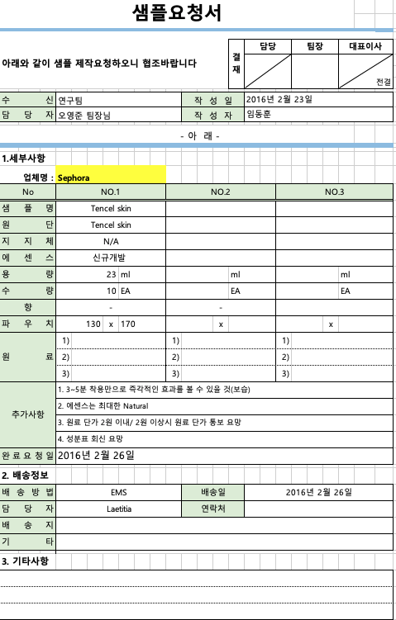
COSVISOR
개발단계 브랜드사 화면
회사명_제품명
샘플이력
견적이력
샘플 및 견적 요청하기는 어떤 형식으로든 차수 관리가 가능해야함
1차 요청한 뒤 2차 요청할 때는 1차 불러오기 후 수정후 업로드
1차,2차, 3차 등 볼 수 있어야 함
샘플 양식 추후 송부
1차 샘플
2차 샘플
3차 샘플

Slide 14
COSVISOR
개발단계 브랜드사 화면
회사명_제품명
샘플이력
견적이력
샘플 및 견적 요청하기는 어떤 형식으로든 차수 관리가 가능해야함
1차 요청한 뒤 2차 요청할 때는 1차 불러오기 후 수정후 업로드
1차,2차, 3차 등 볼 수 있어야 함
견적 양식 추후 송부
1차 견적
2차 견적
3차 견적

